Slide 1

第13章 人工神经网络
姜维
哈尔滨工业大学

Slide 2
内容索引
8.1、特征空间
8.2、特征提取与特征选择
8.3、前馈神经网络概述
8.4、激活函数与多层感知机
8.5、BP神经网络
8.6、BP网络的实现与应用
8.7、卷积神经网络
8.8、循环神经网络、长短期记忆网络
本讲小结、练习与思考

Slide 3
特征空间
特征空间是由特征轴和对象构成，用于描述和区分各个对象。
特征空间的维度轴又称特征轴。
维度轴的度量，分为连续属性和离散属性的度量类型。

Slide 4
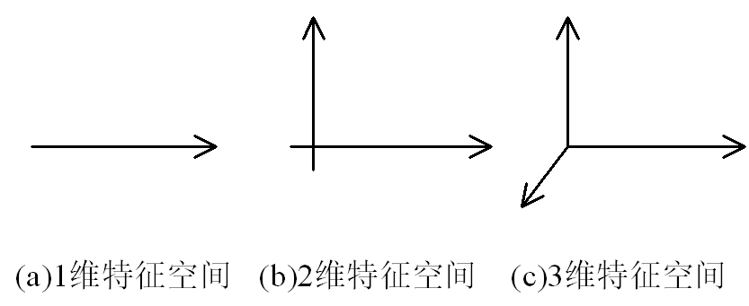
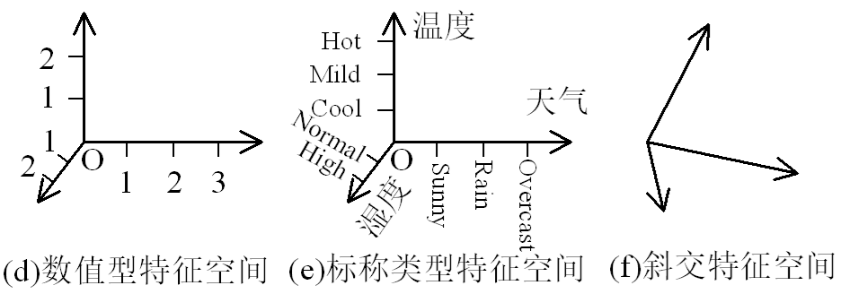
特征空间示意图

Slide 5
特征（指属性或属性值）
特征空间维度
特征空间维度刻画（度量）
特征空间表示：有哪些特征轴（Feature Axis），特征轴上如何度量。

Slide 6
特征空间构造（Feature Space Construction）是确定特征表示的形式，它指应该使用哪些特征（属性）去描述对象，由这些特征构成描述对象的空间。

Slide 7
特征空间构造一般性思考
（1）特征维度确定：依据任务和分析模型，需要用哪些特征描述对象更适合；
（2）各维度度量确定：各特征的属性类型是什么，如果是数值属性需要采用何种量纲度量，如果是标称属性需要使用哪些水平（标称属性的可能取值）来描述，如果是二值属性应是对称的还是非对称的，如果是是序数属性，应分为几个级别。

Slide 8
特征空间评价
（1）首要任务是描述对象，即能够识别同一对象和区分不同对象；
（2）应有助于分析模型的工作；
（3）除非模型需要，否则尽量只描述对象主要特征而构建低维度的空间；
（4）尽可能正交化的特征空间；
（5）尽量满足“似近非远”原则。

Slide 9
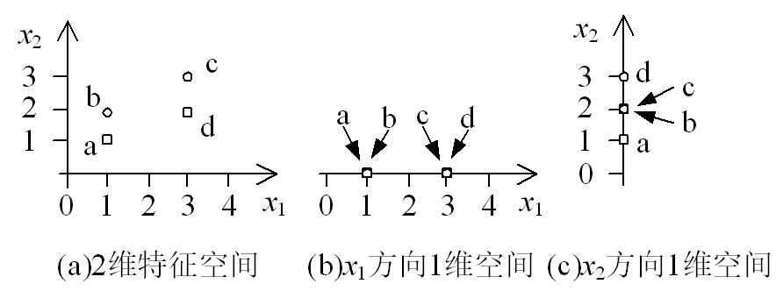
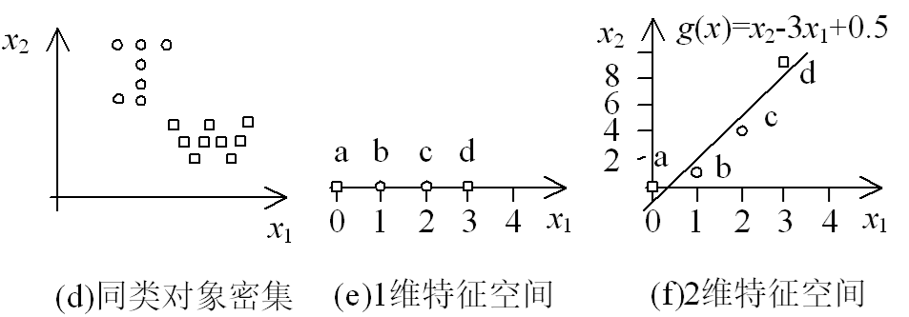
区分对象

Slide 10
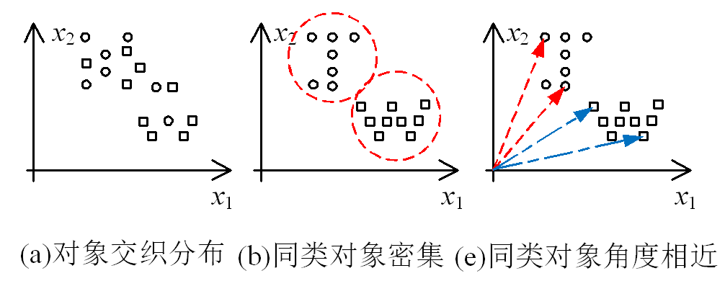
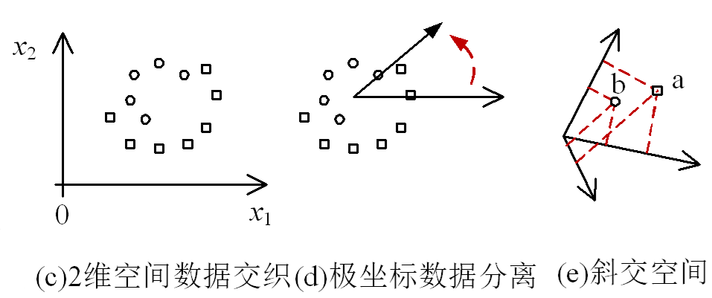
有利于模型分析

Slide 11
尽可能低维空间
许多模型希望在低维空间进行
降低过拟合
参数空间小
数据稀疏问题小

Slide 12
正交化
有些模型希望各属性之间相关性小
例如，朴素贝叶斯模型

Slide 13
似近非远
有助于降低分类过程中的风险
有助于聚类
有助于异常值检测

Slide 14
特征空间变换
应用一种变换算法，将一个特征空间及其对象，映射到另一个空间中。
一般性目的：（1）更有助于特征描述和模型分析；（2）实现数据约简（Data Reduce）；（3）映射到正交特征空间；（4）克服多重共线性问题。

Slide 15
常用特征空间变换方式
（1）特征选择
（2）降维方法
（3）升维方法
（4）正交化方法
（5）按类别进行对象分离
（6）一般性特征转换

Slide 16
证据空间
证据空间（Evidence Space）是也是一种常用的数据挖掘对象表示形式。
将对象的特征值视作观察值，表示识别对象时所看到的值。观察值可能是证据（真实值），也可能只是表明证据（真实值）的可能性（或然性）。
证据空间是描述了各个对象的观察值，用对象的观察值表示对象。
证据空间用作推理使用。

Slide 17
内容索引
8.1、特征空间
8.2、特征提取与特征选择
8.3、前馈神经网络概述
8.4、激活函数与多层感知机
8.5、BP神经网络
8.6、BP网络的实现与应用
8.7、卷积神经网络
8.8、循环神经网络、长短期记忆网络
本讲小结、练习与思考

Slide 18
特征提取
特征提取泛指各种从原始数据抽取指定特征的特征值的方法。
特征提取常指降维方法，主要包括主成分分析（PCA）、因子分析、SVD奇异值分解、Fisher判别投影。

Slide 19
特征选择
特征选择（Feature Selection）是指对给定描述对象的一组特征集中，选择一个最佳特征子集。

Slide 20
特征选择能起到数据降维的作用：
（1）通过降维减少参数估计空间，降低模型过拟合的风险，提高模型泛化能力；
（2）选择主要特征去掉作用不大甚至起到噪声作用的特征，从而提高分类的准确性；
（3）降低描述对象的数据量，降低计算工作量和存储量。

Slide 21
特征选择常见三种方式：
过滤式（Filter）
封装式(Wrapper)
嵌入式(Embedded)。

Slide 22
过滤式
过滤式又包括方差法、单特征选择法、相关系数、卡方检验、jiang系数法等。
此外，还有互信息、交叉熵等。

Slide 23
封装式
封装式的主要工作原理是，将特征子集的选择看作是一个优化过程，利用优化算法寻优找到最佳特征子集。
优化方法大致分为3大类：枚举法（穷举法）、随机优化法、启发式优化。
例如，随机森林（Random Forest）和XGBoost算法选择特征，

Slide 24
嵌入式
嵌入式特征选择是指特征选择过程是嵌入在模型内部，模型训练时特征集选择与模型参数共同优化。
嵌入式是让模型自己决定使用哪些特征，有些模型的软件实现上支持嵌入式特征选择。

Slide 25
内容索引
8.1、特征空间
8.2、特征提取与特征选择
8.3、前馈神经网络概述
8.4、激活函数与多层感知机
8.5、BP神经网络
8.6、BP网络的实现与应用
8.7、卷积神经网络
8.8、循环神经网络、长短期记忆网络
本讲小结、练习与思考

Slide 26
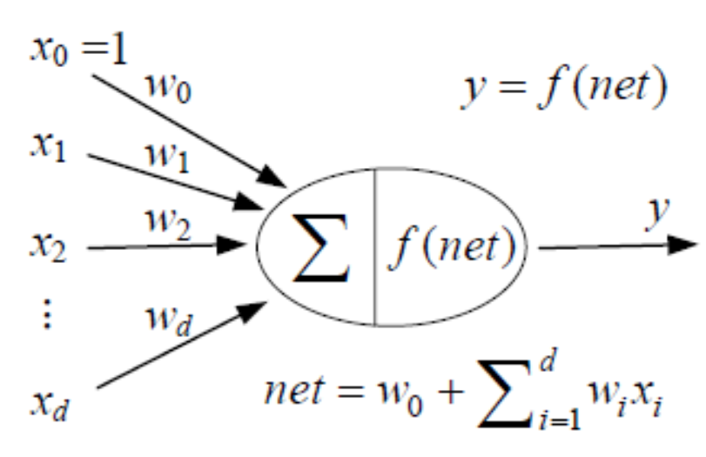
人工神经元与感知机
如图
有两个子动作：加权、映射转换
  映射转换：指将神经元净输入值进行线性或非线性映射，转换为神经元输出值，这是一个一元函数映射过程，一般使用函数形式表示

Slide 27
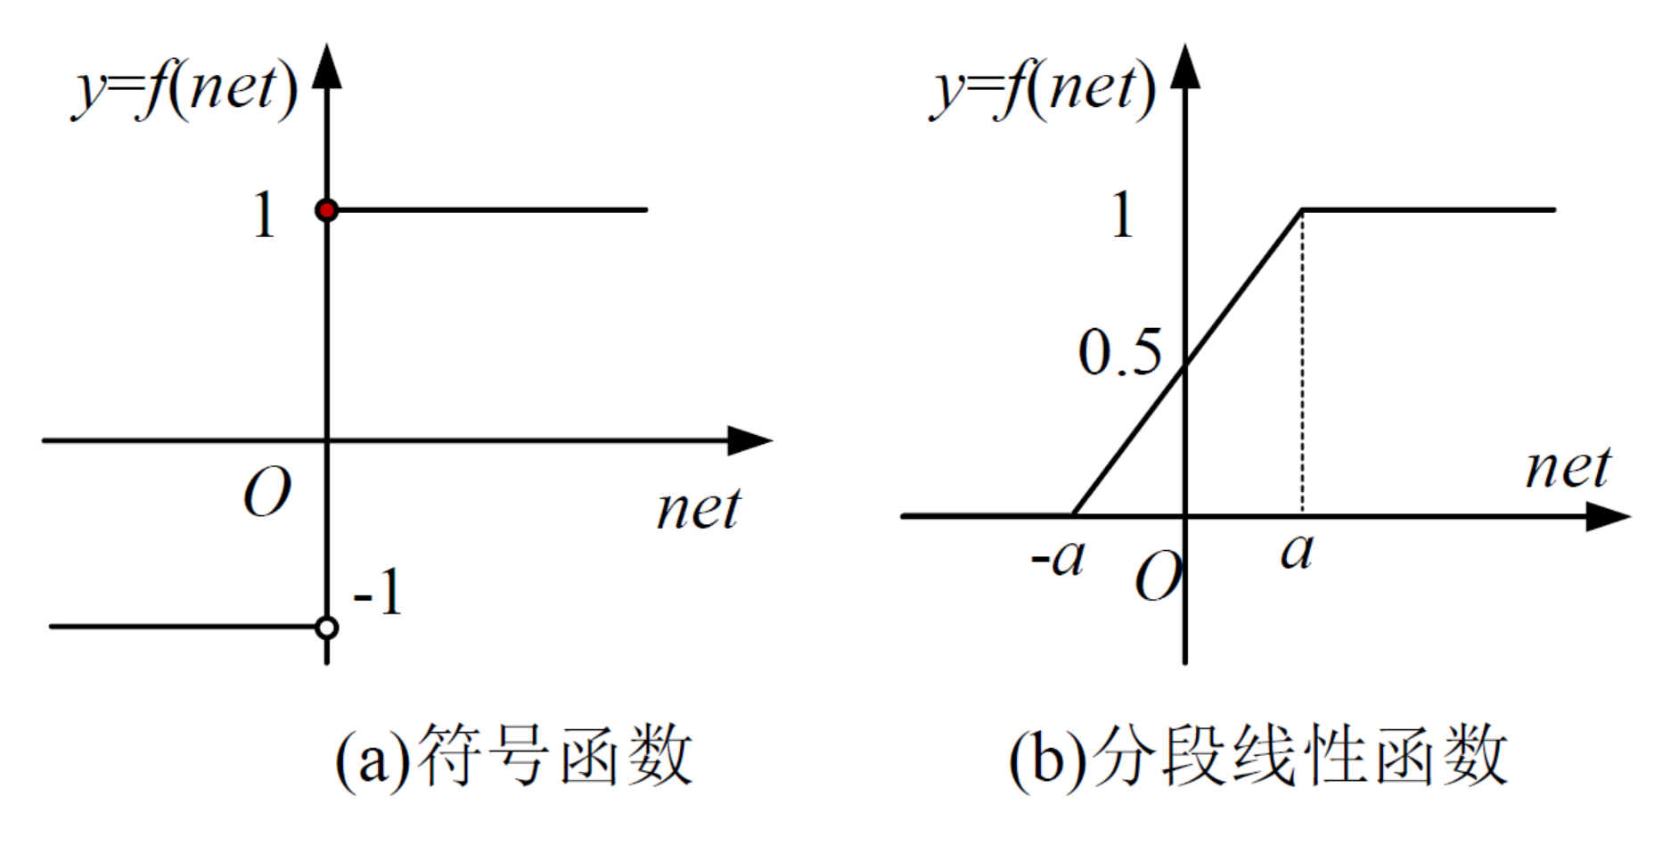
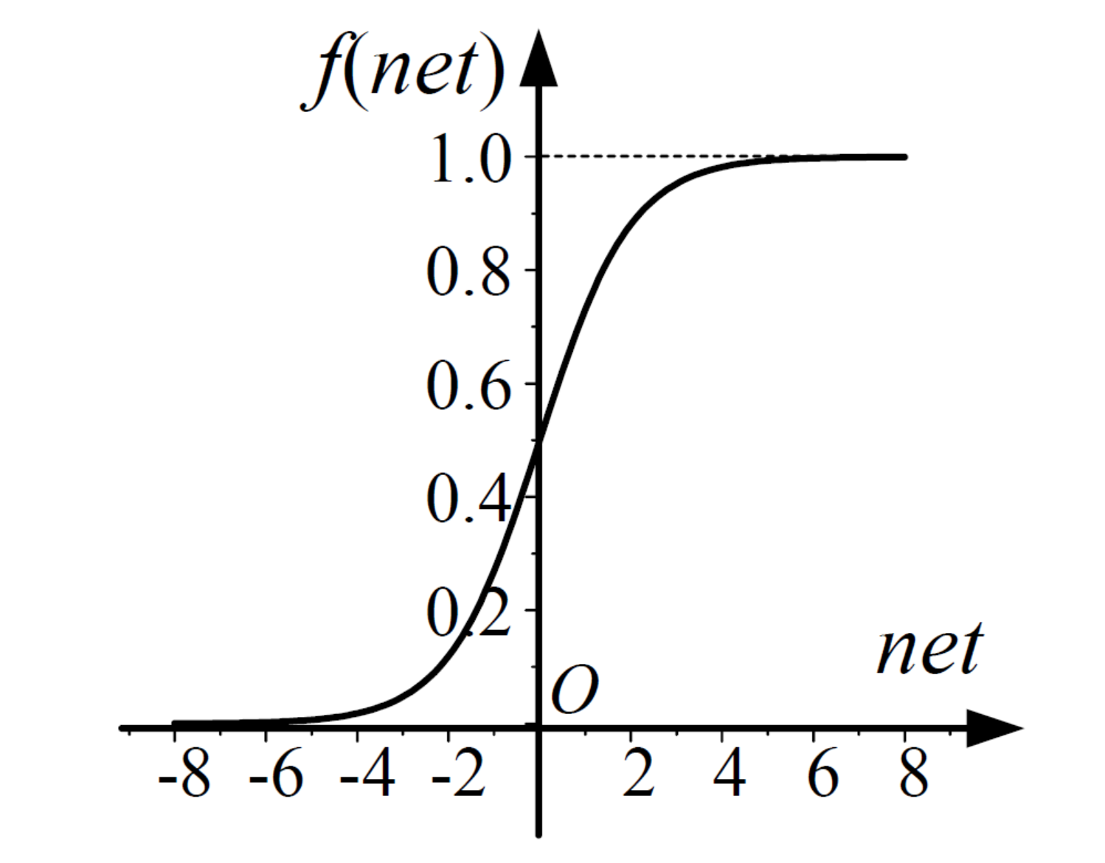
激活函数有多种。
非线性映射

Slide 28
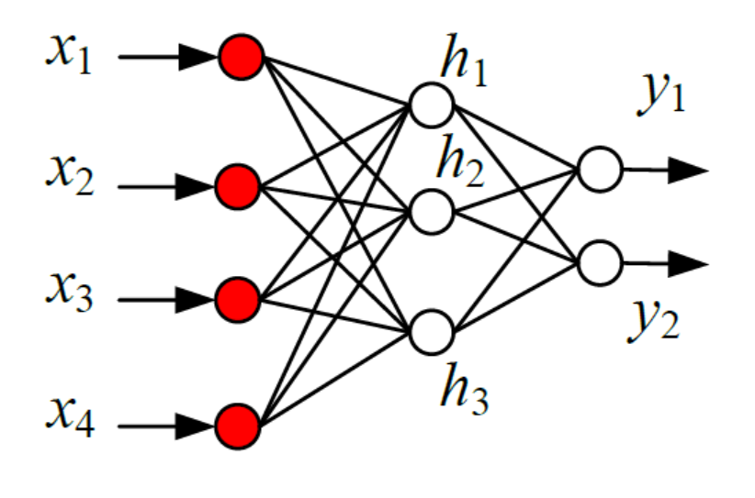
可以构成网络。例如，前馈网络。
2层感知机。

Slide 29
人工神经网络
人工神经网络（Artificial Neural Network）：指由许多神经元节点构成的网络，通过神经元的相互作用，整个网络完成某种函数或算法的拟合。
常用的神经网络有多种形式：
  多层感知机
  径向基网络
  Hopfield网络
  卷积网络
  循环神经网络

Slide 30
内容索引
8.1、特征空间
8.2、特征提取与特征选择
8.3、前馈神经网络概述
8.4、激活函数与多层感知机
8.5、BP神经网络
8.6、BP网络的实现与应用
8.7、卷积神经网络
8.8、循环神经网络、长短期记忆网络
本讲小结、练习与思考

Slide 31
13.1 激活函数与多层感知机
13.1.1 常见激活函数
人工神经元：完成输入特征的加权映射，通常包括线性加权与非线性映射两个步骤；
例如感知机中神经元如式13.1，

Slide 32
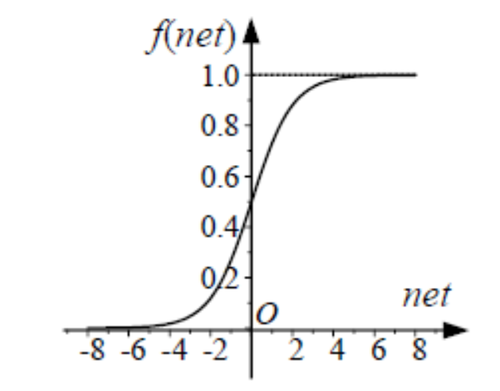
13.1 激活函数与多层感知机
13.1.1 常见激活函数
激活函数：又称传递函数、转换函数，计为 f (net)，它是一元函数，用于神经元的映射转换，将神经元的净输入net值映射到神经元输出y。
常见激活函数：
  简单线性函数
  单位阶跃函数
  符号函数
  分段线性函数
  整流线型函数
  软整流函数
  Sigmoid函数
  双曲正切函数

Slide 33
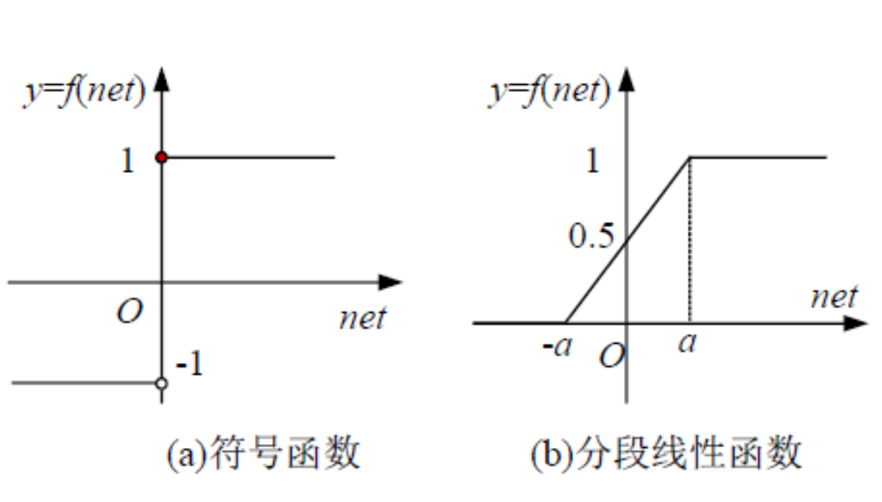
13.1 激活函数与多层感知机
13.1.1 常见激活函数
常见激活函数
图13.2
图13.3

Slide 34
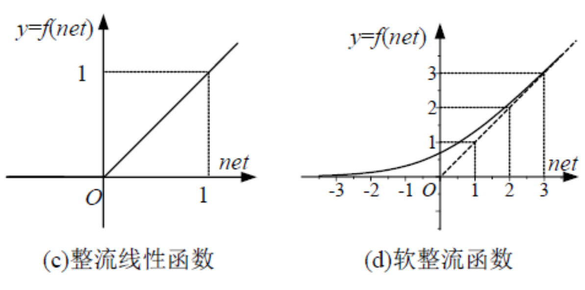

Slide 35
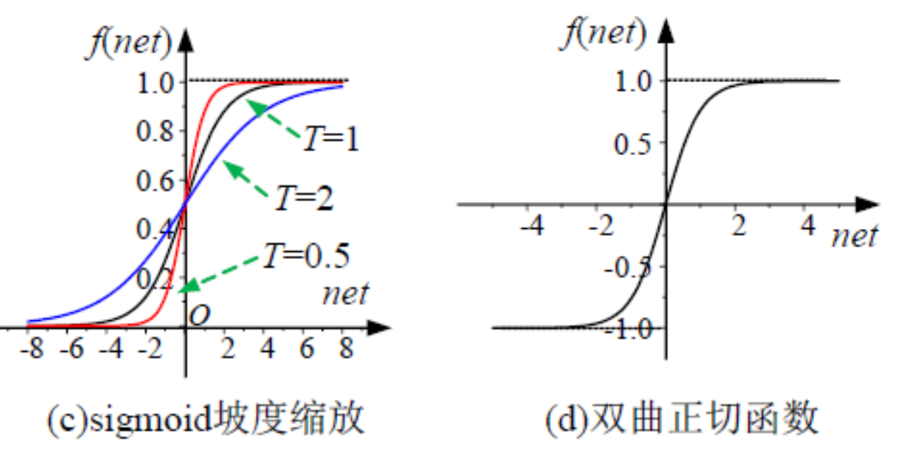

Slide 36
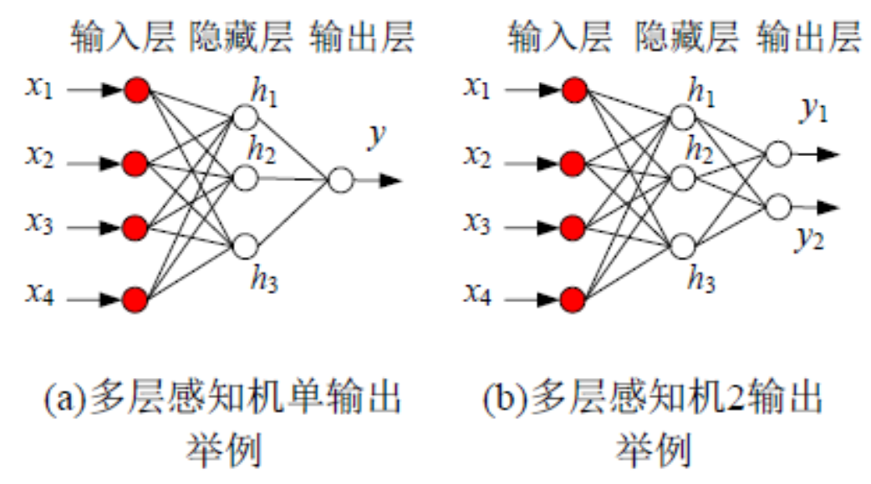
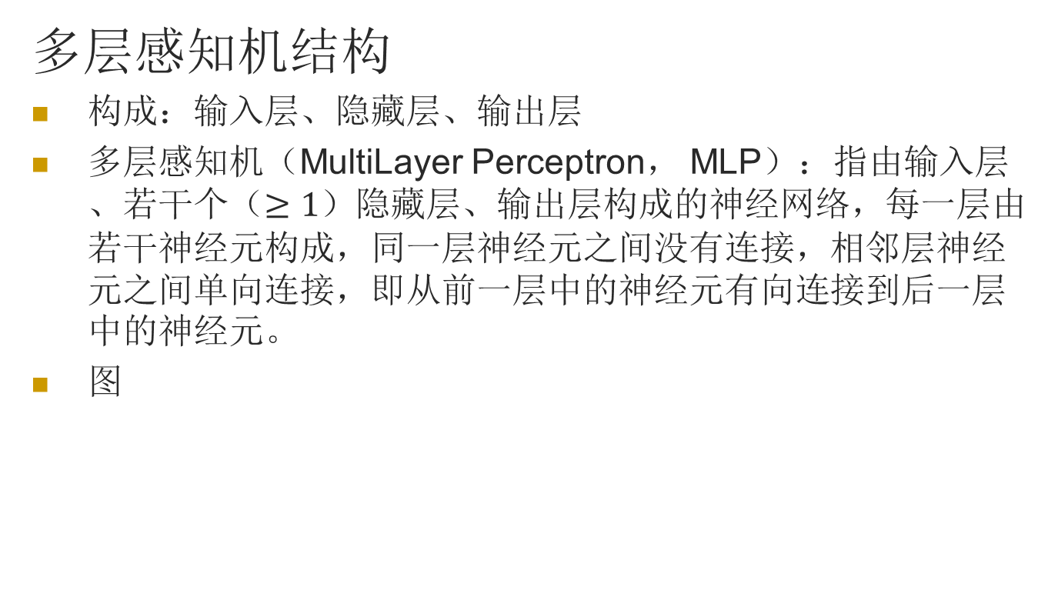
激活函数与多层感知机
多层感知机结构
构成：输入层、隐藏层、输出层
多层感知机（MultiLayer Perceptron， MLP）：指由输入层、若干个（$≥1$）隐藏层、输出层构成的神经网络，每一层由若干神经元构成，同一层神经元之间没有连接，相邻层神经元之间单向连接，即从前一层中的神经元有向连接到后一层中的神经元。
图

Slide 37
激活函数与多层感知机
多层感知机结构
前向传播（Forward Propagation，EP）：多层感知机存在信号信息（输入特征值）按照层的顺序从前向后传递的过程，即从输入层传递到隐藏层，再传递到输出层的逐层传递过程。
神经元模型（Neuron Model）

Slide 38
激活函数与多层感知机
多层感知机设计
MLP通过增加隐层并使用非线性激活函数，实现非线性映射
多层感知机可以实现复杂函数拟合的作用
多层感知机中的4个主要要素：
输入输出
网络拓扑结构
激活函数
权值与学习算法

Slide 39
激活函数与多层感知机
多层感知机设计
1.1 输入
  输入层神经元一般按照对象的特征设计，需注意特征值的规范化或归一化
  输出神经元一般依据MLP的任务（数据拟合或分类）来设计
  数据拟合任务中，常将数据取值范围映射到[0,1]或[-1,1]区间
1.2输出
  分类任务中，需对类别进行编码。多分类编码常用以下四种方案：
  （1）分段编码
  （2）二进制编码
  （3）二值维度编码
  （4）纠错编码

Slide 40
激活函数与多层感知机
多层感知机设计
2. 网络拓扑结构
网络拓扑结构的设计包括：设计网络的层数、各层的节点数、相邻层间神经元是全连接还是部分连接
隐藏层数设计：隐藏层数越多，MLP的拟合能力越强，模型容量越高
隐藏层中的神经元个数设计：隐藏层中的神经元个数越多，MLP的拟合能力越强，模型容量越高
在模型拟合能力足够的情况下，尽量选择模型容量较低的模型，即隐藏层层数和隐藏层中的神经元个数尽量不要过多

Slide 41
激活函数与多层感知机
多层感知机设计
3. 激活函数
  （1）MLP进行分类时：
  隐藏层常使用非线性激活函数，如sigmoid函数；输出层常使用sigmoid函数，有时也使用线性函数。
  若神经元的输出值需要是0或1，常使用单位阶跃函数；若需输出-1或1，常使用符号激活函数。
  （2）MLP进行函数拟合时：
  隐藏层：非线性激活函数，如sigmoid函数；
  输出层：常用线性激活函数，如果想使用sigmoid函数，则需规范训练集的输出值到[0.35,0.65]区间

Slide 42
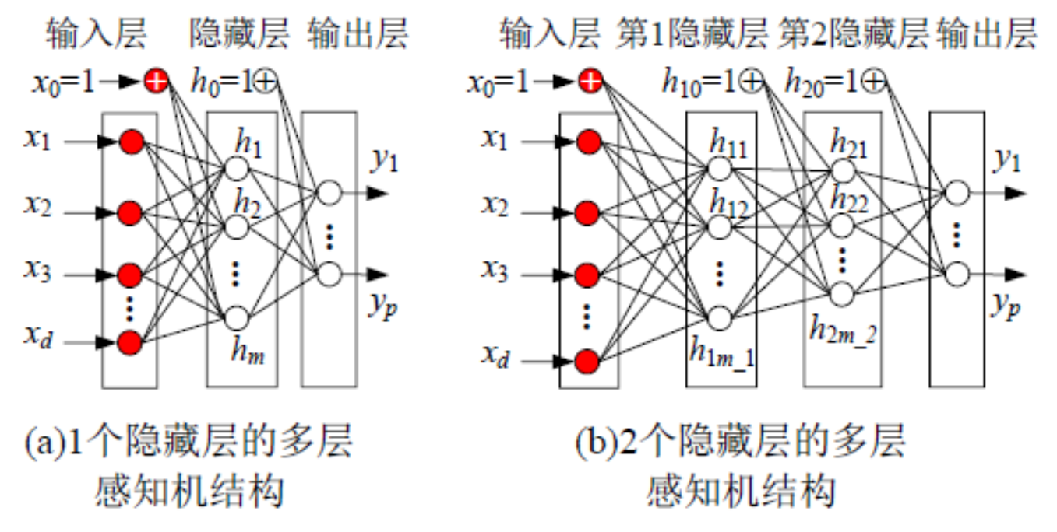
激活函数与多层感知机
多层感知机设计
4. 权值与学习算法
网络上所有连接的权值决定着MLP的映射性能
偏置神经元（Bias Neuron）
神经元的权值既包括各个输入对应的权值，也包括偏置节点对应的权值
图
网络权值：指神经网络中各个有向边的权值，MLP中的网络权值一般是通过训练数据集训练得到的，属于有监督学习算法

Slide 43
内容索引
8.1、特征空间
8.2、特征提取与特征选择
8.3、前馈神经网络概述
8.4、激活函数与多层感知机
8.5、BP神经网络
8.6、BP网络的实现与应用
8.7、卷积神经网络
8.8、循环神经网络、长短期记忆网络
本讲小结、练习与思考

Slide 44
BP神经网络
BP神经网络及BP算法
BP神经网络：应用反向传播（Back Propagation，BP）算法进行训练的多层感知机（MLP）
BP经常用作分类器和函数拟合，一般分为训练过程和测试过程，属于有监督学习。
  超参数
  参数
BP算法的工作原理：利用梯度下降法，最小化网络的训练误差，来优化调整网络权值

Slide 45
BP神经网络
BP神经网络及BP算法
BP算法的工作过程：
（1）先根据某种原则初始化网络权值；
（2）利用前向传播（EP）进行预测输出，对照训练集真实输出值计算出BP网络的训练误差；
（3）利用梯度下降法，最小化网络的训练误差，来优化调整网络权值；
（4）跳到步骤（2）迭代训练，直到满足停止条件。

Slide 46
BP神经网络
BP神经网络及BP算法
根据迭代方式的不同，梯度下降算法可分为：
随机梯度下降算法（SGD）：又称在线学习算法，每经过一个样例计算误差和权重增量就更新一次权值参数
批梯度下降算法（BGD）：遍历完数据集内所有样本后才更新一次权值参数
小批量梯度下降算法（MBGD）：每次把若干个样例作为一组，以组为单位进行权值更新，每计算一组累计权值增量后就更新一次权值

Slide 47
BP神经网络
BP神经网络及BP算法
BP网络中，因BP算法需要，常有两项要求：
（1）激活函数必须处处可导，且导函数的值不能一直为0，否则无法调整权值；
（2）激活函数能够度量误差程度，因此即使输出层最终选择使用单位阶跃函数或符号函数，在BP算法训练时输出层仍使用简单线性函数作为激活函数。

Slide 48
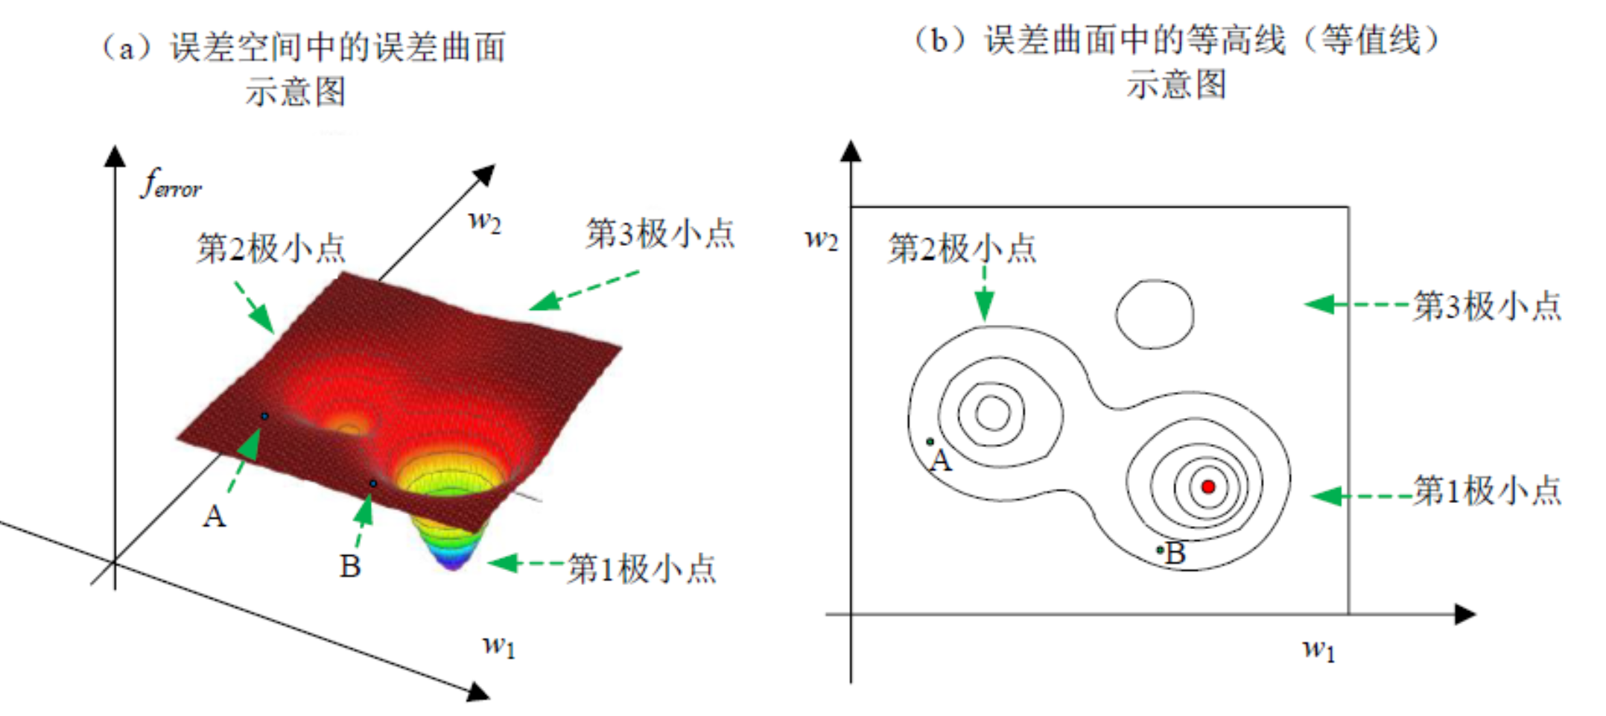
BP神经网络
BP算法训练中注意事项
BP算法求解就是满足最小化损失函数而获得的最优网络权值或最佳网络权值
BP网络误差（Network Error）

Slide 49
BP神经网络
BP算法训练中注意事项
具体注意事项：
（1）BP算法属于局部寻优算法，容易陷入局部极小点
（2）学习率设置，BP算法中的学习率影响这每次迭代的步长
（3）批量梯度训练算法
（4）训练算法的拟合程度
（5）网络拓扑结构设计
（6）欠拟合与过拟合
（7）空间扭曲与超平面分类
（8）训练集收集

Slide 50
内容索引
8.1、特征空间
8.2、特征提取与特征选择
8.3、前馈神经网络概述
8.4、激活函数与多层感知机
8.5、BP神经网络
8.6、BP网络的实现与应用
8.7、卷积神经网络
8.8、循环神经网络、长短期记忆网络
本讲小结、练习与思考

Slide 51
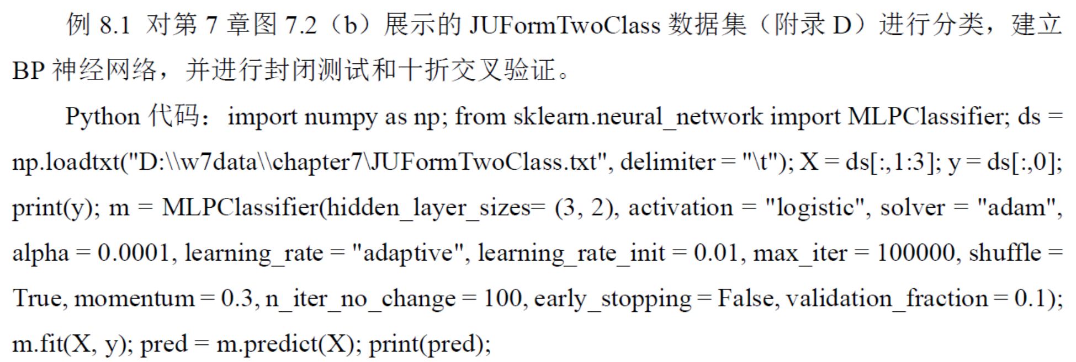
Python实现
  对上一讲中的四个数据集中的U型数据集

Slide 52
C++程序
//读取数据集
mdouble xMat = dmt::dataset::JUFormTwoClass::JUFormTwoClass_X();
vint y = dmt::dataset::JUFormTwoClass::JUFormTwoClass_y();
//定义C++对象
TBPc m;
//BP训练
m.train(y, xMat, "2", "", 0.3, 0.3, 5000, 1e-5, "mean", true, true);
//BP输出结果
cout << m.predict(xMat).T() << endl;

Slide 53
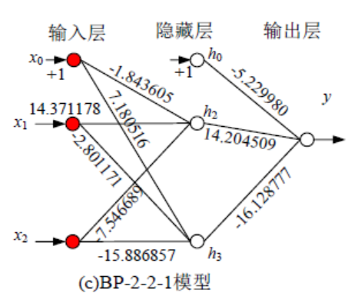
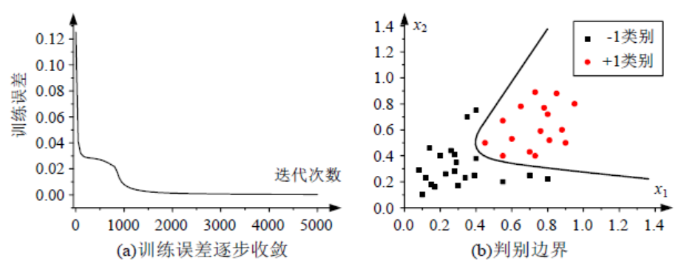
（一）U型数据
U型数据
  训练、分类、模型

Slide 54
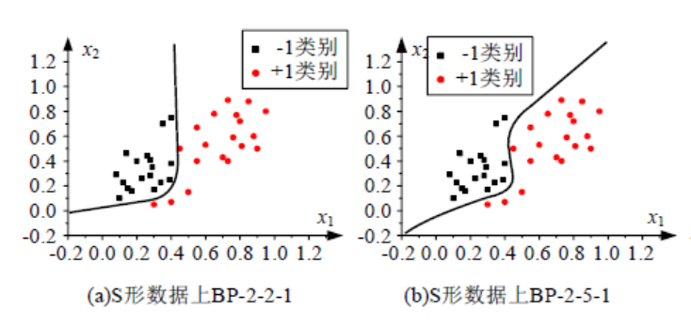
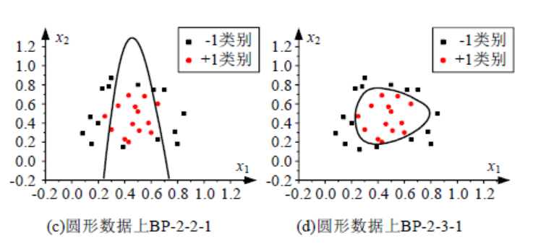
隐藏节点对拟合能力的影响
能力评价

Slide 55
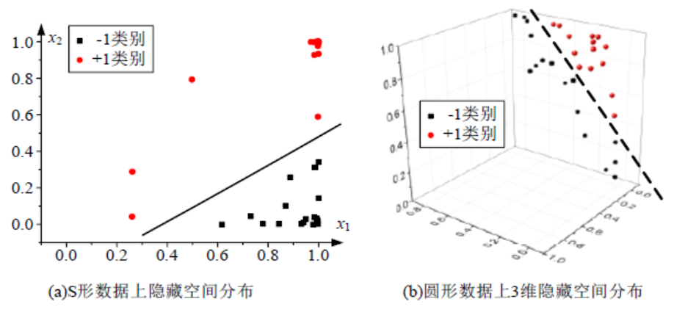
隐空间的作用
空间扭曲
与SVM空间对比

Slide 56
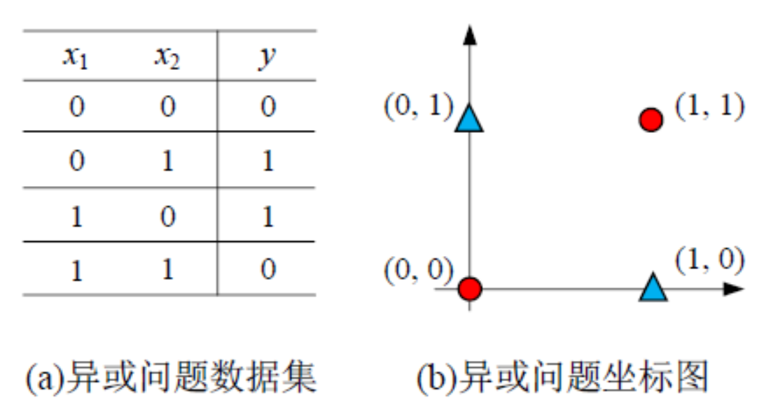
（二）BP神经网络应用
二分类问题应用
异或问题：是一个经典的线性不可分示例，来自于异或逻辑运算。感知机中没有解决方案，BP神经网络可通过非线性映射求解
图13.9 (a)(b)

Slide 57
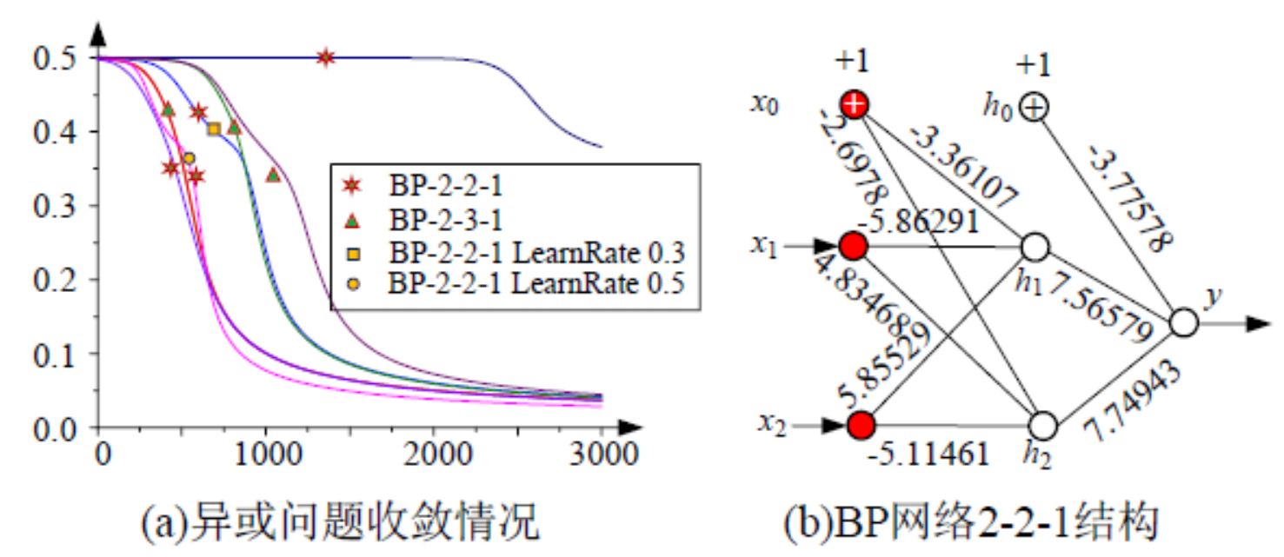
异或问题收敛，图13.10(a)

Slide 58
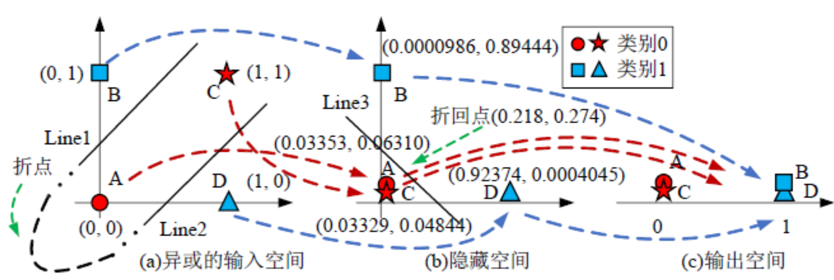
BP神经网络应用
二分类问题应用
特征空间映射过程：MLP的逐层正向传递就是特征空间映射过程，可理解为样例对象在不同空间中扭曲映射的过程
按MLP层级，可分为：映射并升维过程、映射并降维过程、单纯映射过程
异或问题的空间映射过程
图13.11

Slide 59
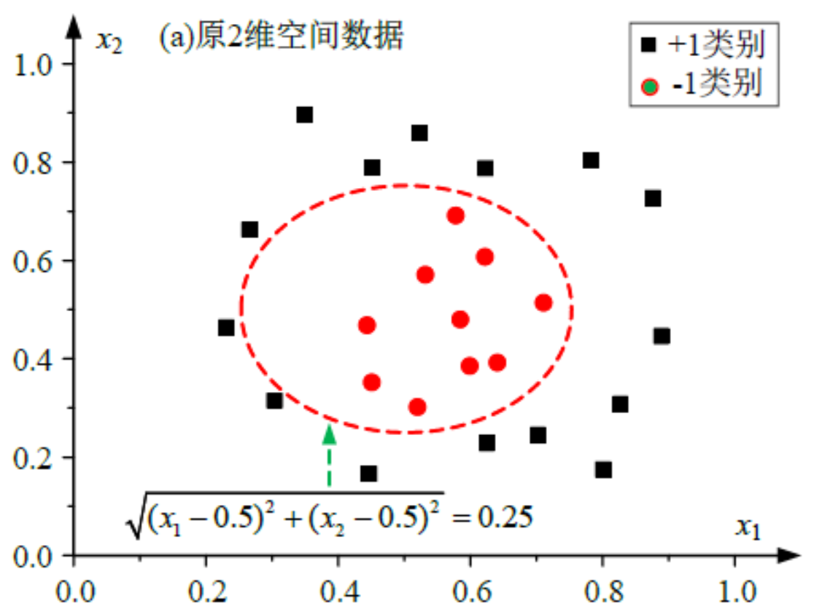
（三）BP神经网络应用
二分类问题应用
圆型数据

Slide 60
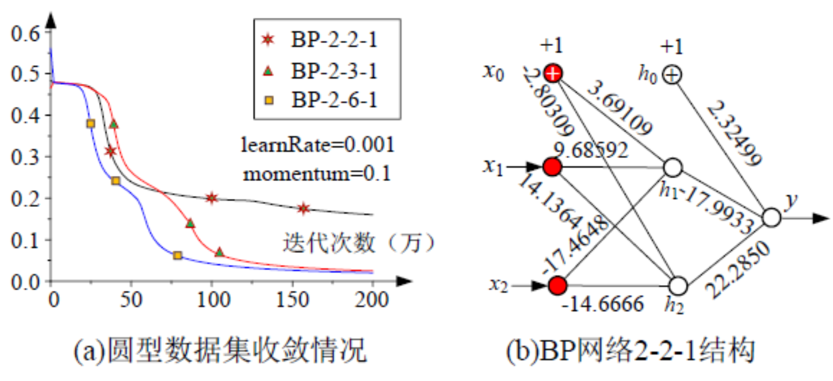
圆型数据收敛情况，与BP-2-2-1网络

Slide 61
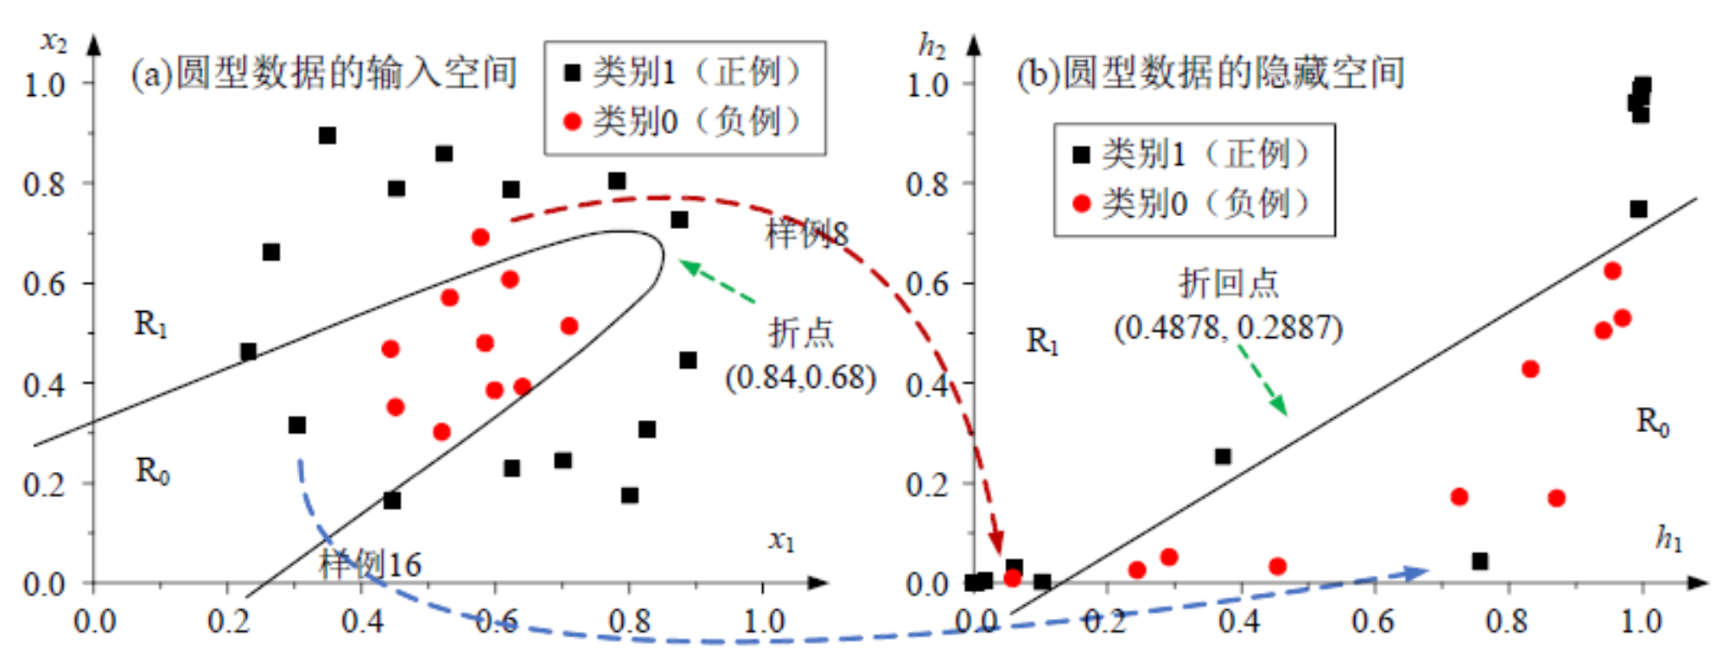
空间变换

Slide 62
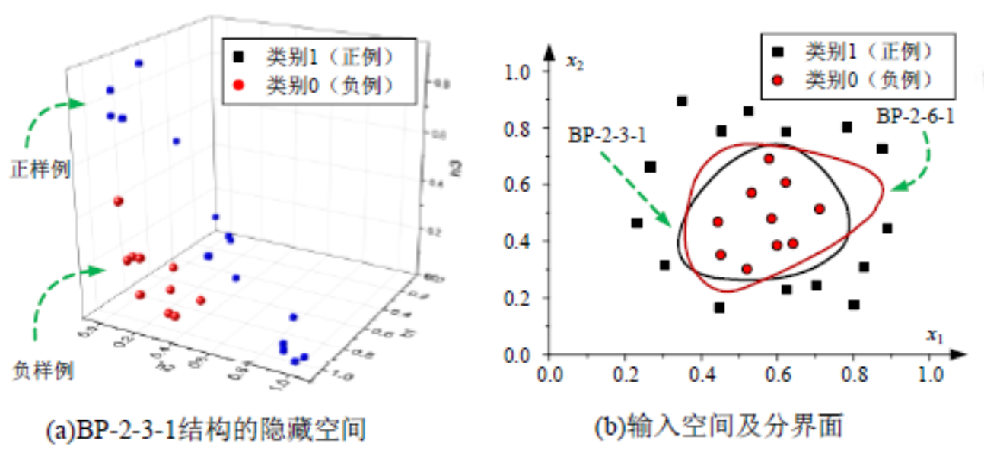
圆型数据集BP-2-3-1网络空间情况

Slide 63
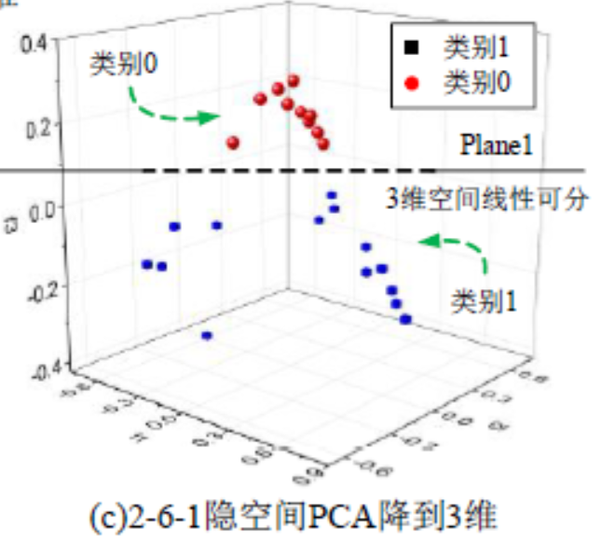
BP神经网络应用
圆型数据集BP-2-6-1结构
BP-2-6-1隐空间PCA降到3维

Slide 64
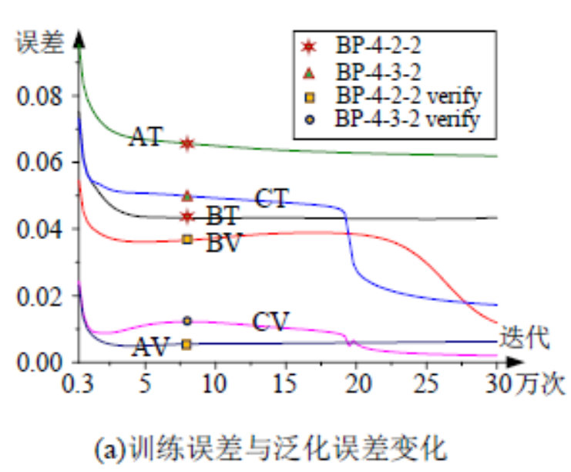
（四）BP神经网络应用
13.3.2 多分类问题与拟合问题
举例：鸢尾花数据集BP网络收敛
采用二进制编码对鸢尾花的三个类别编码，00表示0类，01表示1类，10表示2类
BP-4-3-2结构和BP-4-2-2结构

Slide 65
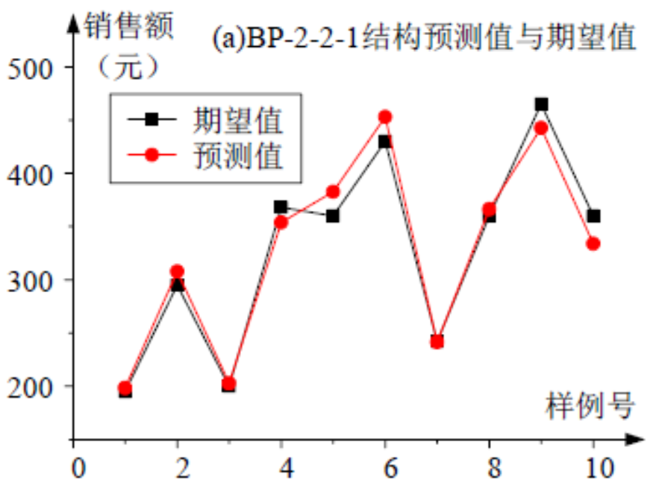
（五） BP神经网络应用
13.3.2 多分类问题与拟合问题
拟合任务：相比于传统回归模型，BP网络常用于拟合训练数据，并对新数据预测，可解释性不强。
拟合任务中的输出层一般选用线性激活函数
专卖店回归数据举例
图13.17

Slide 66
内容索引
8.1、特征空间
8.2、特征提取与特征选择
8.3、前馈神经网络概述
8.4、激活函数与多层感知机
8.5、BP神经网络
8.6、BP网络的实现与应用
8.7、卷积神经网络
8.8、循环神经网络、长短期记忆网络
本讲小结、练习与思考

Slide 67
深度学习
深度学习技术环境
深度学习（Deep Learning）：一种概念性描述，一般指多层结构的网络所构成的机器学习模型，网络的层数没有严格限定，具体训练方法有多种。
常用的深度学习模型：
卷积神经网络（Convolutional Neural Network，CNN）
循环神经网络（Recurrent Neural Network，RNN）
深度信念网络（Deep Belief Nets，DBN）
深度玻尔兹曼机（Deep Boltzmann Machines，DBM）
深度学习的起源：感知机和玻尔兹曼机

Slide 68
深度学习
深度学习技术环境
深度学习的特点：
模型容量大
参数估计过拟合可控
自动特征学习技术
有更强的计算硬件为处理海量数据训练提供保障

Slide 69
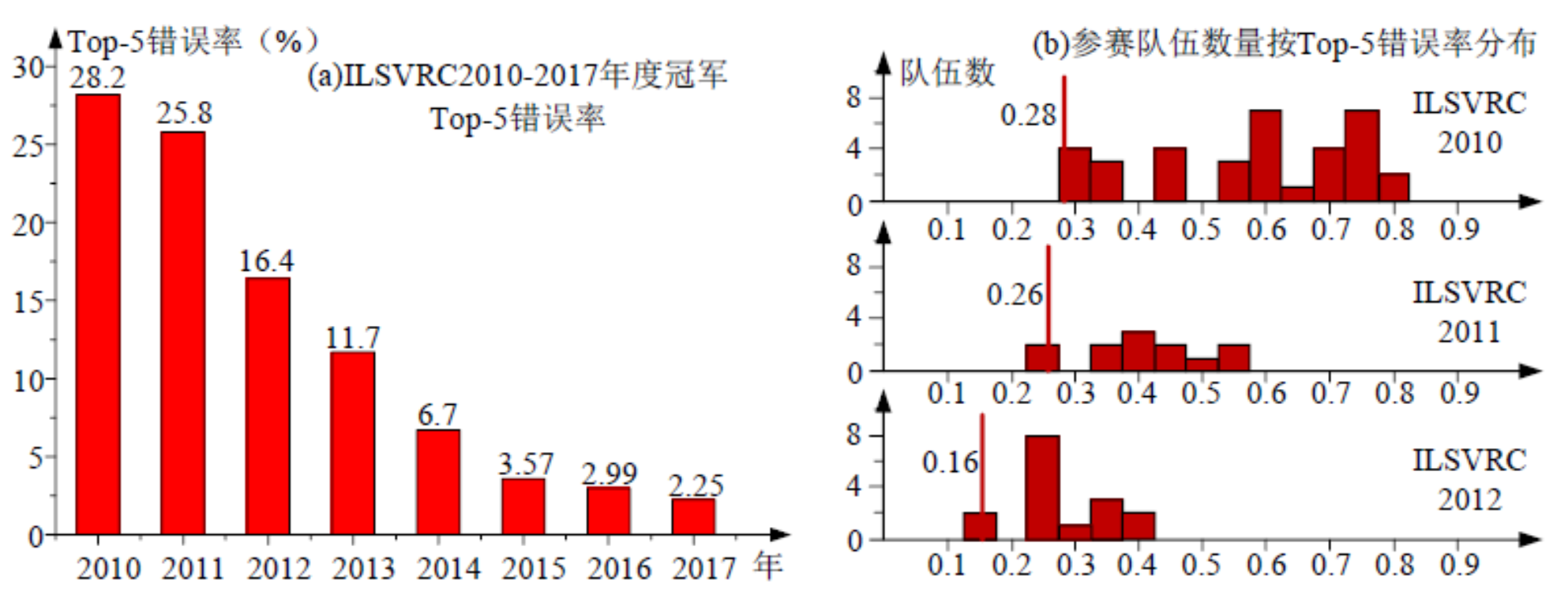
ILSVRC竞赛
Top-5错误率

Slide 70
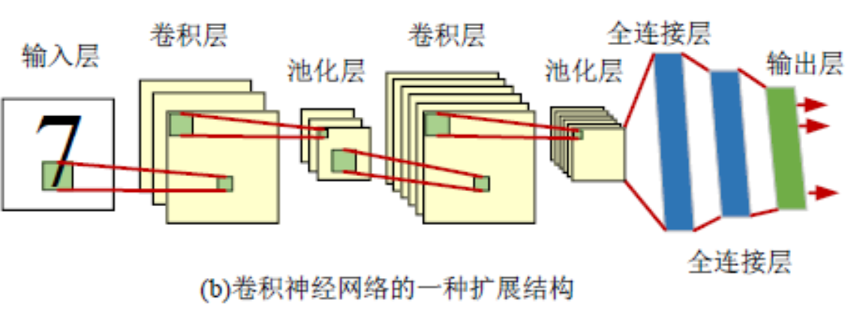
深度学习
卷积神经网络
卷积神经网络（Convolutional Neural Network，CNN）是深度学习的一个重要代表，一般由输入层、卷积层、池化层、全连接层、输出层组成
卷积神经网络的结构如下：
图

Slide 71
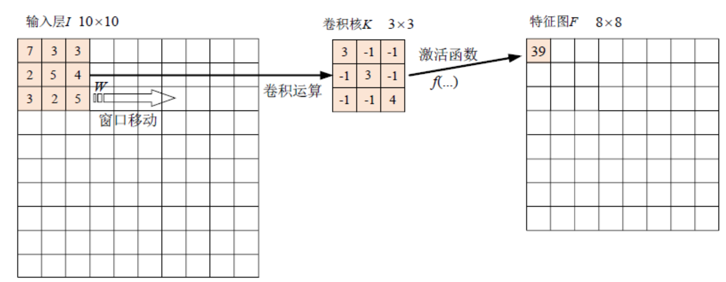
深度学习
卷积神经网络
输入层：常以矩阵形式输入，也可用向量形式甚至立方体等形式；
卷积层：其主要作用是对输入层进行特征抽取，完成该功能的是卷积层中的卷积核；
卷积映射过程
图

Slide 72
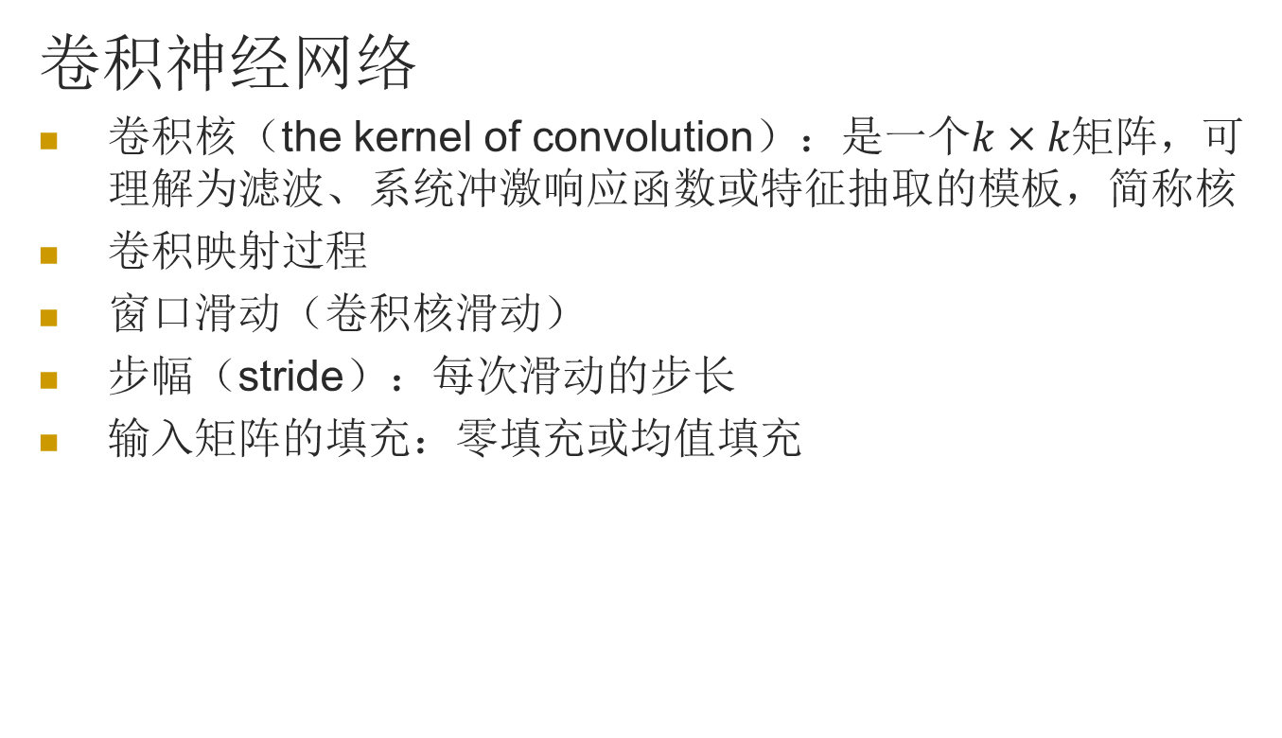
CNN网络
卷积神经网络
卷积核（the kernel of convolution）：是一个$k×k$矩阵，可理解为滤波、系统冲激响应函数或特征抽取的模板，简称核
卷积映射过程
窗口滑动（卷积核滑动）
步幅（stride）：每次滑动的步长
输入矩阵的填充：零填充或均值填充

Slide 73
深度学习
1 卷积神经网络
卷积运算：对两个函数进行数学运算，生成一个新函数，如果只有一个自变量，称为1维卷积，n个自变量称为n维卷积。
广义称呼卷积运算：卷积函数、互相关函数、内积

Slide 74
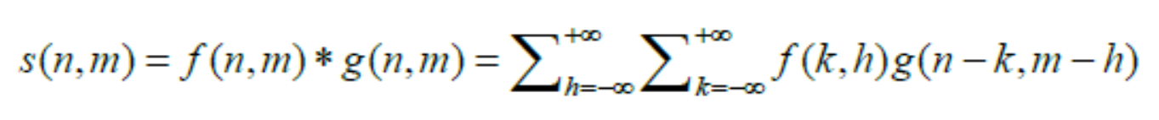
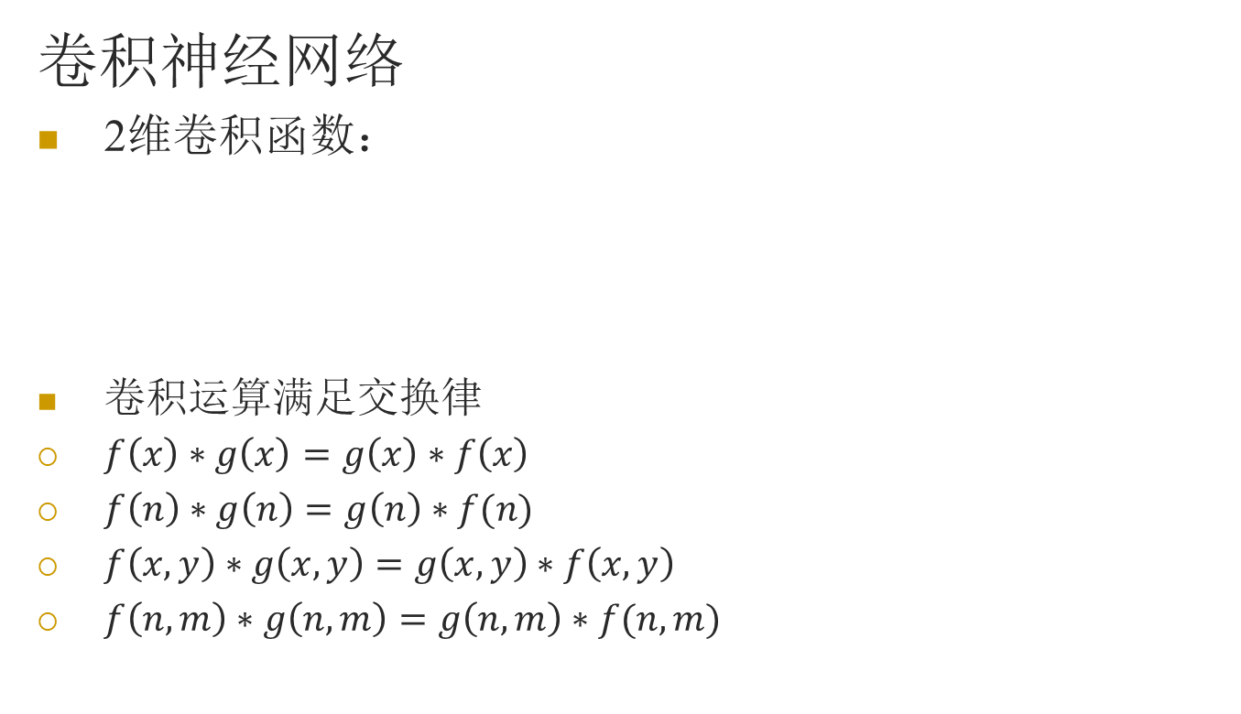
深度学习
卷积神经网络
2维卷积函数：
卷积运算满足交换律
$f\left(x\right)∗g\left(x\right)=g\left(x\right)∗f\left(x\right)$
$f\left(n\right)∗g\left(n\right)=g\left(n\right)∗f(n)$
$f\left(x,y\right)∗g\left(x,y\right)=g\left(x,y\right)∗f\left(x,y\right)$
$f\left(n,m\right)∗g\left(n,m\right)=g\left(n,m\right)∗f(n,m)$

Slide 75
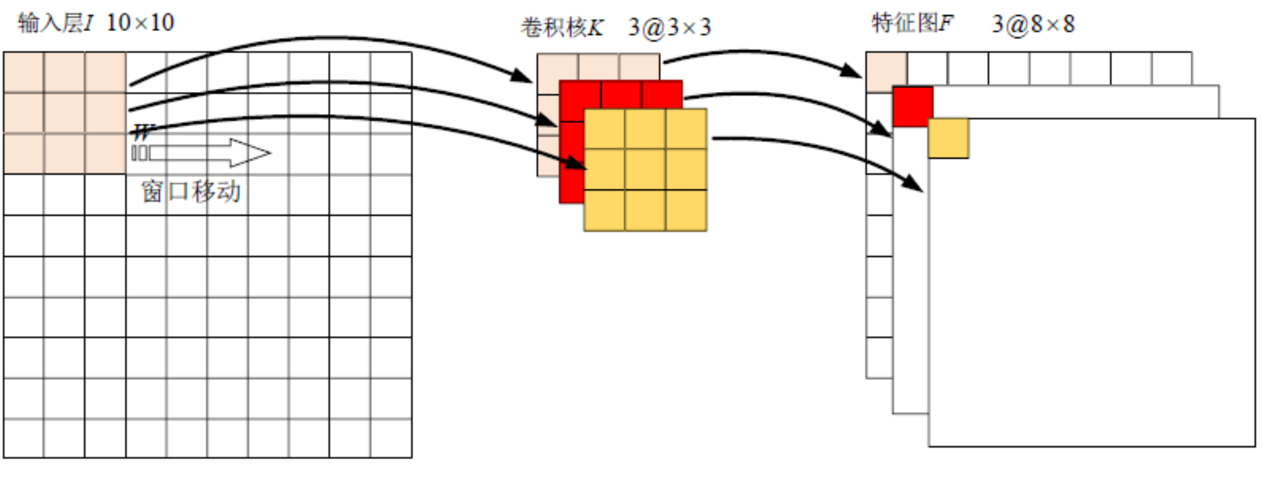
卷积特征图生成过程

Slide 76
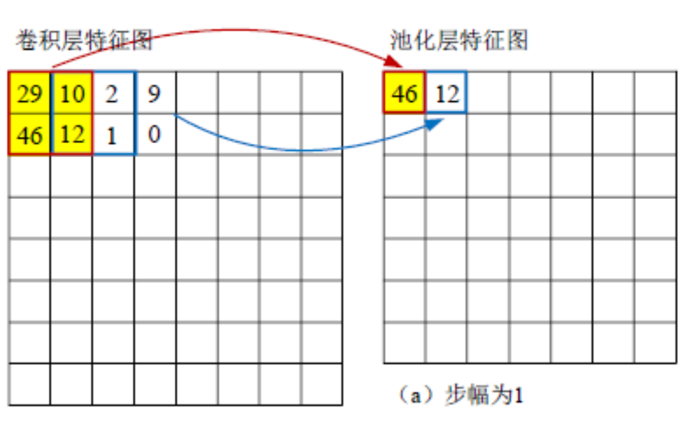

深度学习
卷积神经网络
池化层：池化过程也是子采样过程，将卷积层特征图上池化窗口（$s×s$ 矩阵）压缩到一个元素放入池化层特征图。常用池化计算：最大池化、最小池化、平均池化。
池化过程举例
图

Slide 77
深度学习
卷积神经网络
全连接层
输出层：可以是sigmoid激活函数或线性激活函数
正向传播（Forward Propagation）：从数据层利用各个卷积核进行卷积映射生成卷积层特征图，再进行池化运算生成池化层特征图，如存在多组“卷积层+池化层”则需重复前述过程，然后连接到全连接及各全连接层的过程。

Slide 78
深度学习
卷积神经网络训练与应用举例
卷积神经网络一般采用BP算法（Back Propagation，反向传播法）进行训练，即依据训练数据集，先通过正向传播计算预测输出值，再根据预测值与期望值之间的差异利用梯度下降法调整网络权值
常见两种卷积网络的训练方式：
（1）训练到池化层到连接层即结束，不训练池化层和卷积层；
（2）继续训练池化层和卷积层

Slide 79
深度学习
卷积神经网络训练与应用举例
提高卷积网络泛化能力的技术：
（1）去均值化，即对图像矩阵去掉矩阵的均值；
（2）将标准差归一，即缩放矩阵数据，使得数据的标准差为1；
（3）利用图像处理中的“白化”（whitening）技术，即消除数据之间的相关性，使图像边缘增强；
（4）训练中应用dropout技术

Slide 80
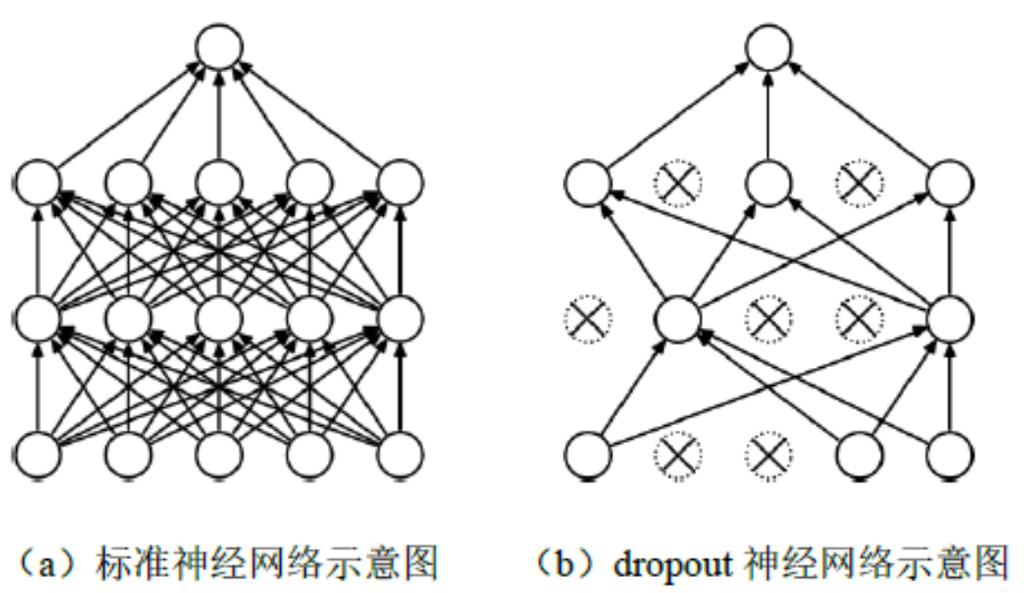
训练技术
卷积神经网络训练与应用举例
梯度消失问题、Dropout技术

Slide 81
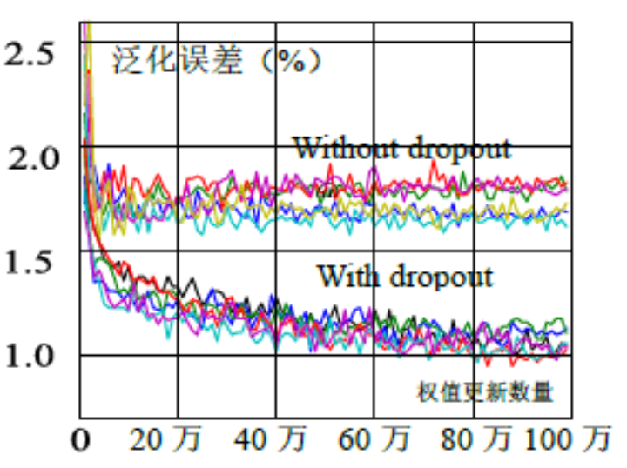
Dropout性能

Slide 82
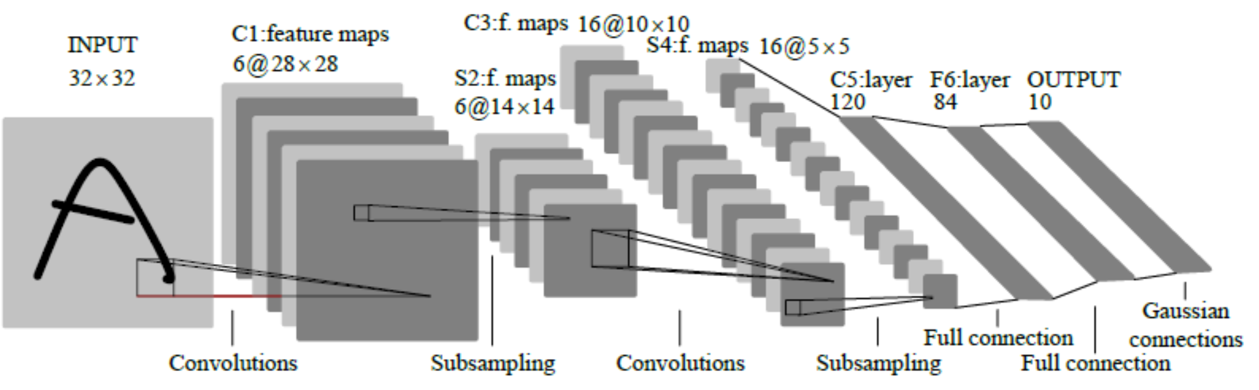
深度学习
卷积神经网络训练与应用举例
LeNet-5
结构：图13.25

Slide 83
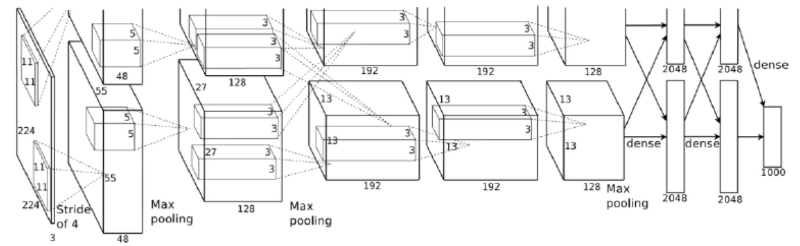
深度学习
卷积神经网络训练与应用举例
AlexNet
AlexNet的结构：图13.28

Slide 84
内容索引
8.1、特征空间
8.2、特征提取与特征选择
8.3、前馈神经网络概述
8.4、激活函数与多层感知机
8.5、BP神经网络
8.6、BP网络的实现与应用
8.7、卷积神经网络
8.8、循环神经网络、长短期记忆网络
本讲小结、练习与思考

Slide 85
深度学习
循环神经网络
循环神经网络（Recurrent Neural Network，RNN）：用于处理序列的信息推理，在语音识别、自然语言建模、机器翻译等多个领域有着广泛的应用。
RNN和多层感知机的一般性区别：在一个时刻，循环神经网络中的隐藏层的输出不仅作为下一层隐藏层的输入，而且还是下一个时刻隐藏层的输入，故能够持续保留记忆，之前状态参与后面状态的推理

Slide 86
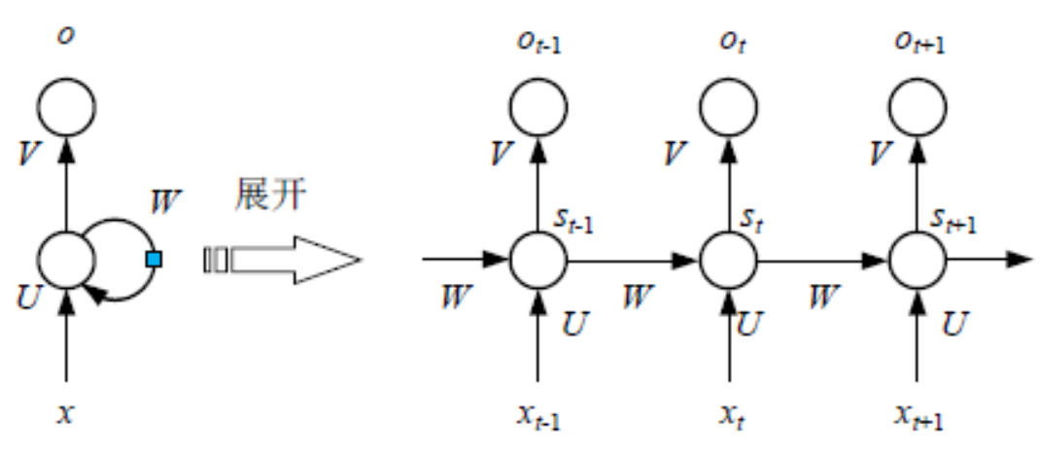
深度学习
循环神经网络
单隐藏层循环神经网络结构
图

Slide 87
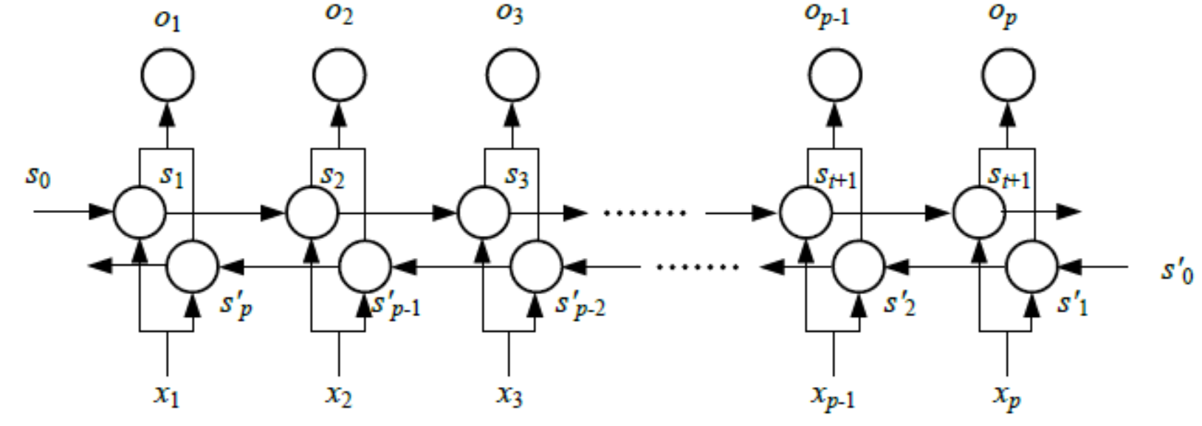
双向循环神经网络结构
图

Slide 88
深度学习
其他深度学习技术
长短时记忆网络
深度信念网络
深度波尔兹曼机
自编码器

Slide 89
长短时记忆网络（Long short-term memory, LSTM）是一般循环神经网络的变体。一般的RNN 不能很好地处理长距离的序列，这是因为在反向传播计算梯度时，损失函数对某一时刻下节点的加权输入的偏导数涉及到了沿时间方向的连乘计算。因此，当沿时间方向权重矩阵W 的模大于或小于1 时，由于距离过长，将分别出现梯度爆炸和梯度消失的问题。
长短时记忆网络和门控循环神经网络的提出一定程度上克服了这一问题，从而能够提取长距离的上下文信息。

Slide 90
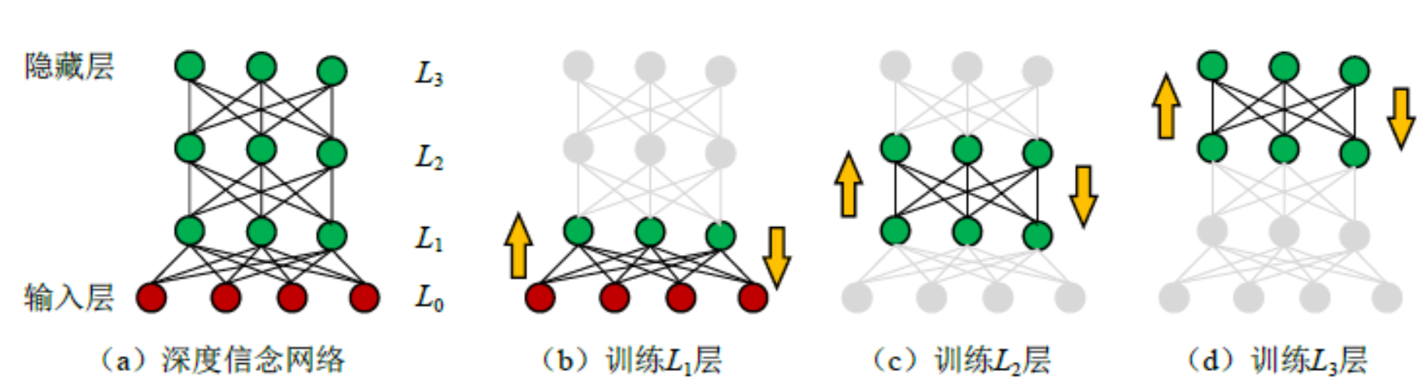
深度信念网络

Slide 91

自编码技术

Slide 92
降噪自编码器
栈自编码器

Slide 93
内容索引
8.1、特征空间
8.2、特征提取与特征选择
8.3、前馈神经网络概述
8.4、激活函数与多层感知机
8.5、BP神经网络
8.6、BP网络的实现与应用
8.7、卷积神经网络
8.8、循环神经网络、长短期记忆网络
本讲小结、练习与思考

Slide 94
本讲小结
人工神经网络（Artificial Neural Network，ANN）：是指有许多神经元节点构成的网络，目前常用的包括多层感知机、卷积网络、循环网络、径向基网络、Hopfield网络等。
特征空间构造的重要性
  例如，BP网络解决分类问题中，尽可能集中特征空间中的同类样本，这有助于网络对空间区域的再组织，提升拟合能力的同时提升泛化能力。
  特征变换的作用
神经网络技术中的抽象推理过程

Slide 95
练习与思考
1、什么是前馈神经网络？
2、简述多层感知机的结构。
3、简述多层感知机的前向传播过程。
4、BP网络中网络权值学习的原理？
5、为什么BP求解易于陷入局部最优？
6、多层感知机如何实现非线性数据集的分类？

Slide 96
7、试比较支持向量机与BP神经网络进行非线性分类的工作原理。
8、简要说明，BP神经网络选择隐藏层数、隐层层节点数的基本原则。
9、如何平衡模型容量与训练深度？
10、简要解释深度学习提出的问题背景。
11、为什么卷积神经网络的模型结构至关重要。

Slide 97
12、网上查阅资料，了解Tensorflow
13、思考，卷积神经网络相比传统一般性分类器或回归器的优势和劣势。
14、卷积神经网络的隐式特征学习，是否不需要注重特征空间构建，谈谈你的看法？
15、为什么长短期记忆网络在一些文本分析中有着较好的应用。

Slide 98
思考
16、训练集中蕴含知识，对模型性能的影响？
17、神经网络属于经验风险最小化，怎样提高泛化性能？
18、高容量模型，对数据量和计算量提出新的需求。

Slide 99


End

